Slide 1
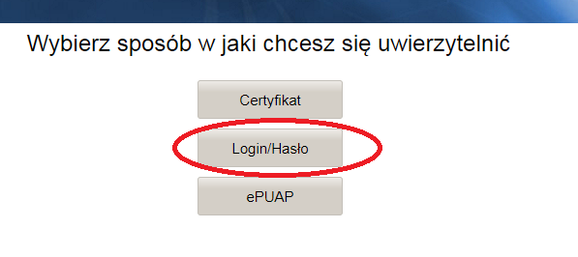
System Monitorowania Kształcenia (SMK) Jak zapisać się na kurs / specjalizację – instrukcja krok po kroku
Od dnia 1 lipca 2017 celem zapisania się na kurs lub szkolenie specjalizacyjne bezwzględnie wymagane jest złożenie wniosku o zakwalifikowanie w systemie SMK.
Poniżej przedstawiamy krok po kroku proces składania wniosku (zapisu na kurs) na przykładzie kursu specjalistycznego RKO. Analogicznie wygląda proces zapisywania się na kurs kwalifikacyjny oraz szkolenie specjalizacyjne.
Logujemy się do systemu SMK
wybierając jako sposób logowania Login/Hasło (Login – adres e-mail podany podczas zakładania konta)

Slide 2
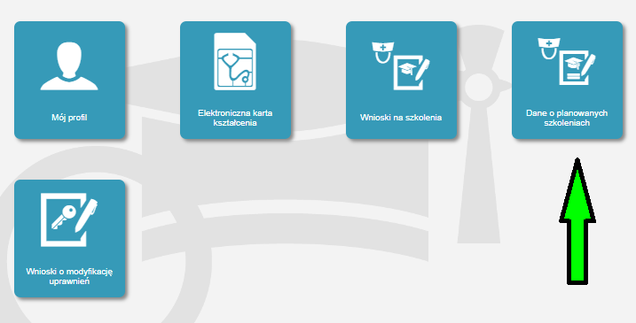
System Monitorowania Kształcenia (SMK) Jak zapisać się na kurs / specjalizację – instrukcja krok po kroku c.d.
Wybieramy grupę biznesową: pielęgniarka lub położna
Klikamy ikonę „Dane o planowanych szkoleniach”

Slide 3
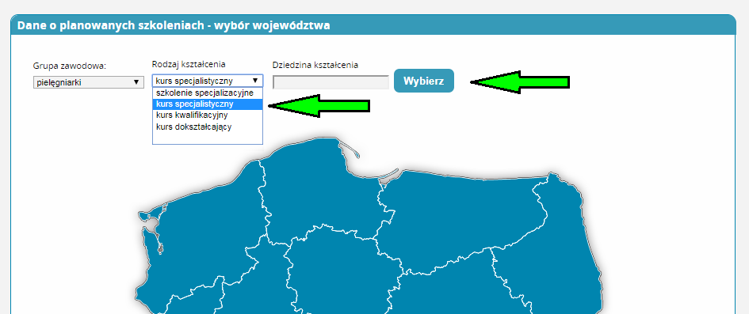
System Monitorowania Kształcenia (SMK) Jak zapisać się na kurs / specjalizację – instrukcja krok po kroku c.d.
Wybieramy Rodzaj kształcenia: kurs specjalistyczny
W polu Dziedzina kształcenia - klikamy „wybierz”

Slide 4
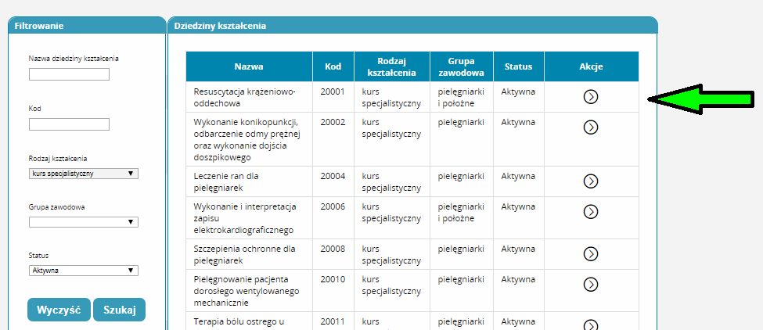
System Monitorowania Kształcenia (SMK) Jak zapisać się na kurs / specjalizację – instrukcja krok po kroku c.d.
Wyszukujemy na liście interesujący nas kurs (w przypadku niniejszej prezentacji „Resuscytacja krążeniowo-oddechowa”) i klikamy na przycisk w kolumnie „Akcje”

Slide 5
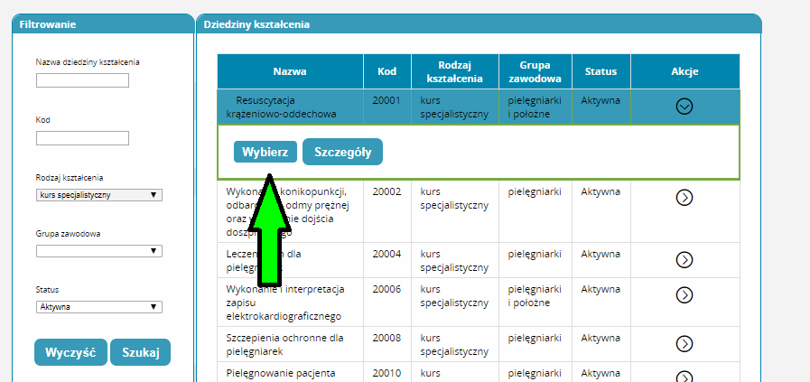
System Monitorowania Kształcenia (SMK) Jak zapisać się na kurs / specjalizację – instrukcja krok po kroku c.d.
Następnie klikamy „Wybierz”

Slide 6
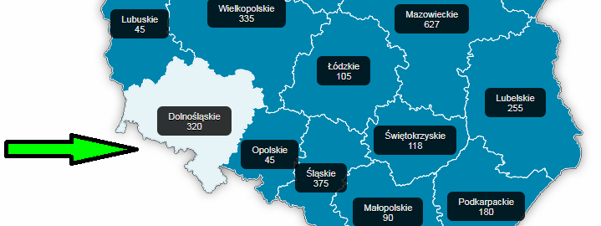
System Monitorowania Kształcenia (SMK) Jak zapisać się na kurs / specjalizację – instrukcja krok po kroku c.d.
System przeniesie nas na stronę z mapą Polski, na której wybieramy województwo Dolnośląskie

Slide 7
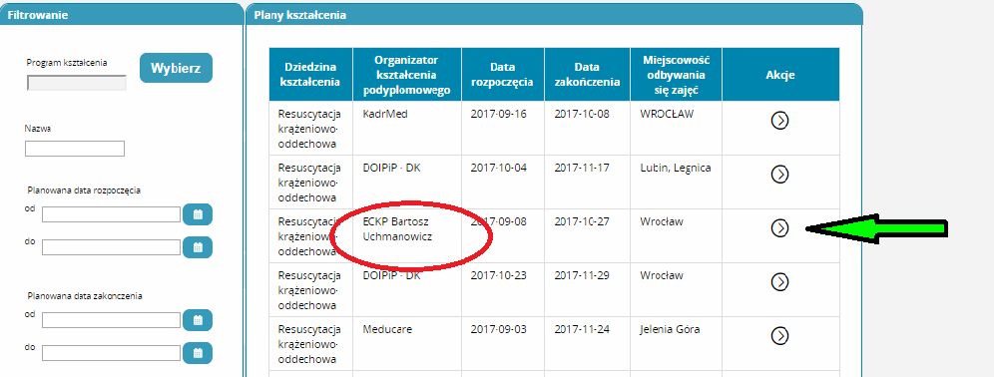
System Monitorowania Kształcenia (SMK) Jak zapisać się na kurs / specjalizację – instrukcja krok po kroku c.d.
W dalszej kolejności wybieramy organizatora szkolenia ECKP Bartosz Uchmanowicz klikając na przycisk w kolumnie „Akcje”

Slide 8
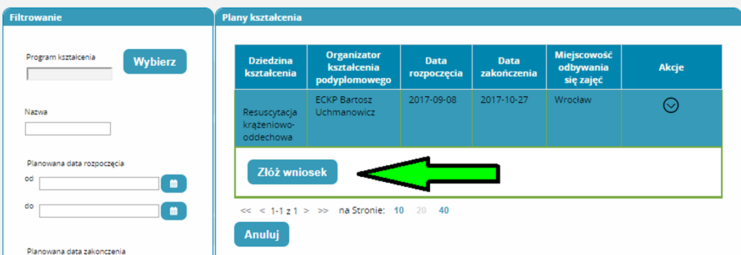
System Monitorowania Kształcenia (SMK) Jak zapisać się na kurs / specjalizację – instrukcja krok po kroku c.d.
a następnie „Złóż wniosek”

Slide 9
System Monitorowania Kształcenia (SMK) Jak zapisać się na kurs / specjalizację – instrukcja krok po kroku c.d.
W kolejnym oknie uzupełniamy wymagane przez system dane dotyczące zatrudnienia, odbytych szkoleń oraz wykształcenia
i klikamy „Zapisz”

Slide 10
System Monitorowania Kształcenia (SMK) Jak zapisać się na kurs / specjalizację – instrukcja krok po kroku c.d.
Po kliknięciu „Zapisz” powinniśmy otrzymać komunikat Poprawnie wykonano akcję: Zapisz. Klikamy „Dalej”.
Komunikat ten oznacza, że poprawnie zakończyliśmy wypełnianie formularza niezbędnego do zapisania się na kurs.

Slide 11
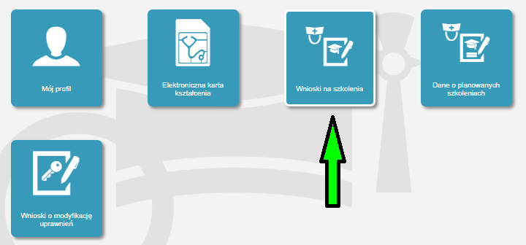
System Monitorowania Kształcenia (SMK) Jak zapisać się na kurs / specjalizację – instrukcja krok po kroku c.d.
Celem wysłania zapisu na kurs klikamy na ikonę „Wnioski na szkolenia”

Slide 12
System Monitorowania Kształcenia (SMK) Jak zapisać się na kurs / specjalizację – instrukcja krok po kroku c.d.
Obecnie nasz wniosek ma status „Szkic”.
Klikamy na przycisk w kolumnie Akcje

Slide 13
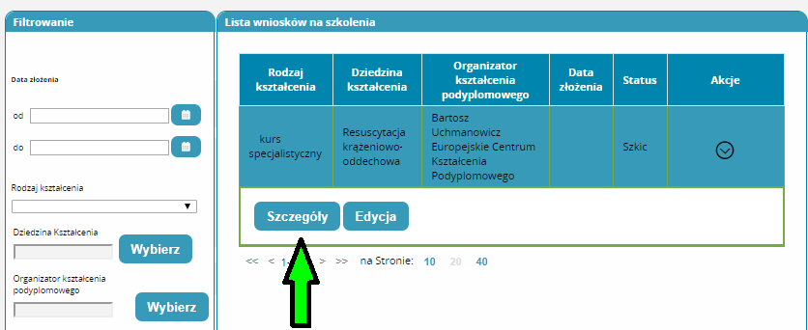
System Monitorowania Kształcenia (SMK) Jak zapisać się na kurs / specjalizację – instrukcja krok po kroku c.d.
a następnie „Szczegóły”

Slide 14
System Monitorowania Kształcenia (SMK) Jak zapisać się na kurs / specjalizację – instrukcja krok po kroku c.d.
Sprawdzamy, czy wszystkie dane zostały poprawnie podane. Jeśli tak klikamy na przycisk „Wyślij”
Następnie potwierdzamy ponownie swój wybór przyciskiem „Wyślij”

Slide 15
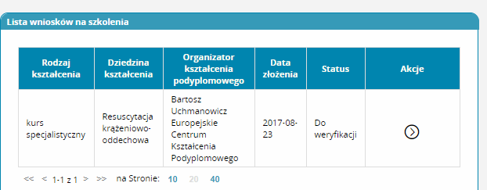
System Monitorowania Kształcenia (SMK) Jak zapisać się na kurs / specjalizację – instrukcja krok po kroku c.d.
Powinniśmy otrzymać komunikat
Nasz wniosek zmienił status na „Do weryfikacji”. Status ten oznacza, że zapis został poprawnie przesłany i czeka na weryfikację przez organizatora kształcenia.

Slide 16
System Monitorowania Kształcenia (SMK) Jak zapisać się na kurs / specjalizację – instrukcja krok po kroku c.d.
Niezależnie od złożenia zapisu w systemie SMK prosimy o dokonywanie zapisów także poprzez naszą stronę internetową www.eckp.wroclaw.pl zakładka „Zapisz się”.
Życzymy udanych zapisów ☺

